Slide 1
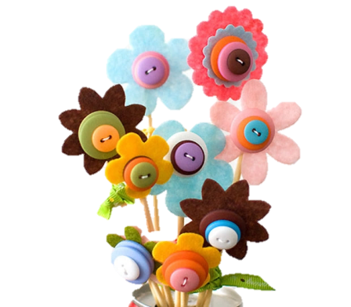
Аппликация из фетра

Slide 2
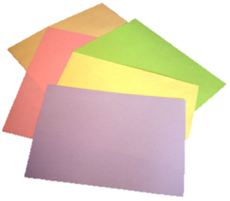
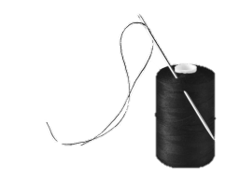
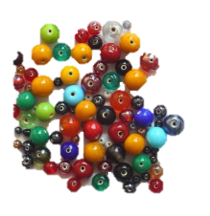
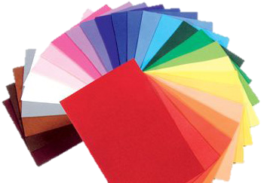
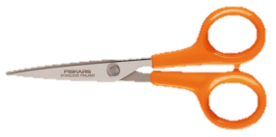
Материалы и инструменты
Notes:
http://mywishlist.ru/pic/i/wish/orig/003/316/033.jpeg
http://s.pikabu.ru/images/big_size_comm/2013-11_6/13857175064708.jpg

Slide 3
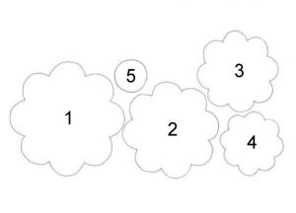
Подготовка
Из плотной бумаги или картона вырезать шаблоны одинаковых по форме, но разных по размеру четырех цветочков.

Slide 4
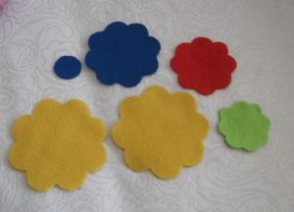
Вырезать цветы из разноцветного фетра.

Slide 5
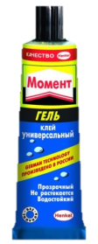
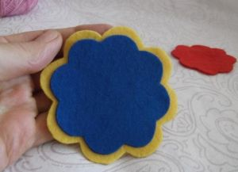
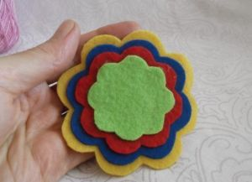
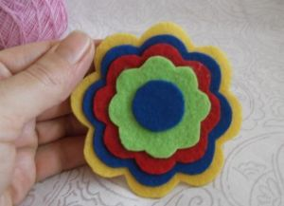
Используя универсальный клей, склейте детали
Notes:
http://domostroy40.ru/image/cache/data/strhimia/klei/moment/moment-gel-500x500.jpg

Slide 6
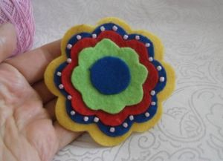
По контуру второго, синего цветочка пришейте или приклейте бисеринки.

Slide 7
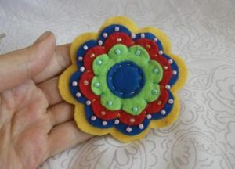
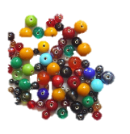
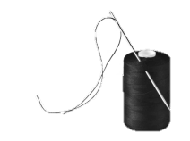
Обшейте бисером другие цветы, а контур серединки наметайте обычной нитью пунктирной линией.

Slide 8
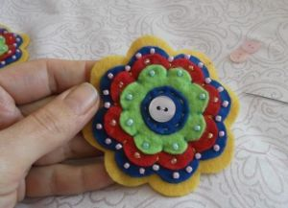
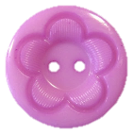
В серединку пришейте пуговицу
Notes:
http://www.moszipper.ru/published/publicdata/U38621/attachments/SC/products_pictures/Detsk_Cvetok_sirenevy_enl.jpg

Slide 9
Источник: http://womanadvice.ru/applikacii-iz-fetra#ixzz3JXZJYbMX Журнал WomanAdvice - советы на все случаи жизни Фотографии: http://portfoliobib.ucoz.ru/shablon/fon_v_linejku.jpg http://www.moszipper.ru/published/publicdata/U38621/attachments/SC/products_pictures/Detsk_Cvetok_sirenevy_enl.jpg http://domostroy40.ru/image/cache/data/strhimia/klei/moment/moment-gel-500x500.jpg http://mywishlist.ru/pic/i/wish/orig/003/316/033.jpeg http://s.pikabu.ru/images/big_size_comm/2013-11_6/13857175064708.jpg

